Slide 1
せいねん
成年になるということ
～18歳成人、今から考える自立とリスク管理～
さいせいじん
いま
かんが
じりつ
かんり
ほんじつ
じゅぎょうないよう
本日の授業内容
せいねん
1.成年になる！?
2.自立について考える
3.トラブルに巻き込まれない
4.リスクに備える
5.まとめ
じりつ
かんが
ま
こ
そな

Slide 2
せいねん
1. 成年になる！?

Slide 3


せいねん
なに
か
成年になると何が変わるの？
成年年齢は18歳
※2022年4月に20歳→18歳になりました。
せいねん
ねんれい
さい
さい
さい
せいねん
成年になると…
ほごしゃ どうい え じぶん いし
①保護者の同意を得なくても自分の意思で
様々な契約ができる。
②住む場所や進路等を自分の意思で決め
られる。
さまざま けいやく
す
ばしょ
しんろ
など
じぶん
いし
き
Notes:
※タブの「表示」→「プレゼンテーションの表示」→「ノート」をクリックしていただくと、ハイパーリンクから当該サイトに遷移します。
【参考情報】
成年年齢の引下げについて知りたい｜ライフイベントから見る生活設計｜ひと目でわかる生活設計情報｜公益財団法人 生命保険文化センター

Slide 4
さい
18歳でできること・できないこと
せいねん
さい
さい
成年(18歳)になったらできること | 20歳にならないとできないこと
けいやくいがい
契約以外にも・・・
◆選挙で投票できる
◆普通自動車免許が取得できる
◆国家資格（公認会計士、医師、司法書士、薬剤師等）を取得できる
◆結婚することができる
（男女ともに18歳から可能）
※2022年3月までは男性18歳、女性16歳
◆飲酒をする
◆喫煙をする
◆競馬、競輪、オートレース、競艇の投票券を買う（ギャンブル）
せんきょ とうひょう
いんしゅ
ふつうじどうしゃうんてんめんきょ しゅとく
きつえん
こっかしかく こうにんかいけいし いし しほう
しょし やくざいしなど しゅとく
けいば
けいりん
けっこん
きょうてい
とうひょうけん
か
かのう
だんじょ さい
ねん がつ だんせい さい じょせい さい
＊法務省民事局作成パンフレット「民法の一部を改正する法律（成年年齢関係）について」をもとに生命保険文化センターが作成
Notes:
※タブの「表示」→「プレゼンテーションの表示」→「ノート」をクリックしていただくと、ハイパーリンクから当該サイトに遷移します。
【出典元】
法務省：民法の一部を改正する法律（成年年齢関係）について

Slide 5
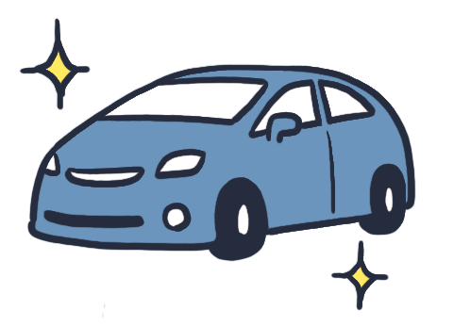
もんだい
く
【問題１】ローンを組む
成年になれば、自分でロ－ンを組んで（お金を借りる）、車を購入することはできる？
せいねん
じぶん
く
かね
か
くるま
こうにゅう
〇 or ×
こた
【答え】 〇
保護者の同意がなくてもお金を借りることができます。
※返済能力を超える場合など、ロ－ンの契約ができないことがありますので、注意が必要です。
ほごしゃ
どうい
かね
か
へんさいのうりょく
こ
ばあい
けいやく
ちゅうい
ひつよう

Slide 6
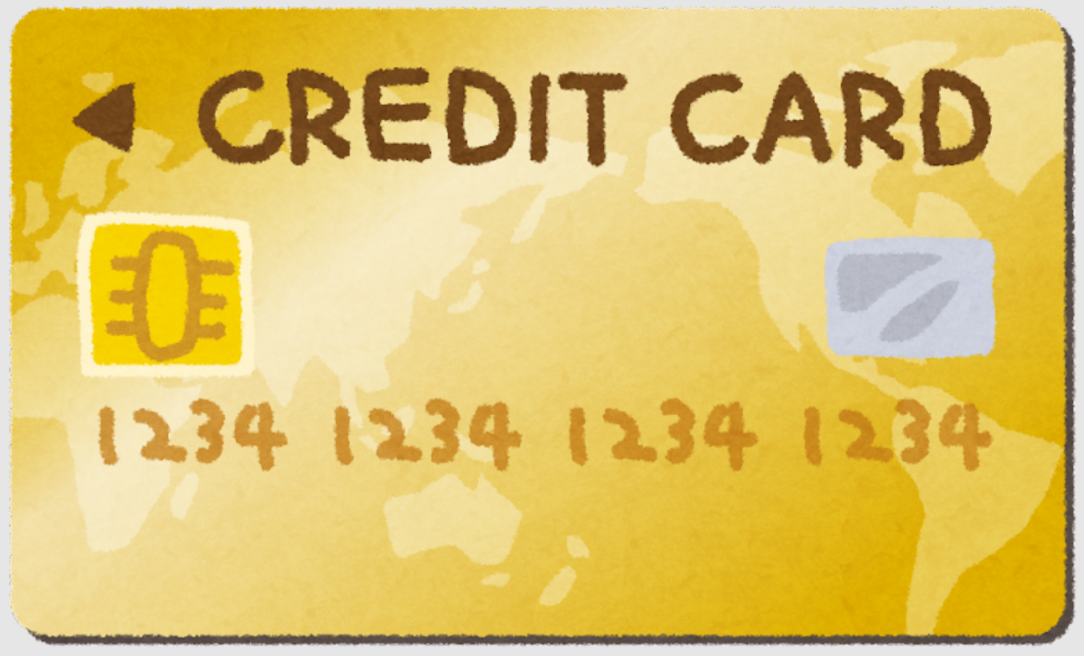

もんだい
つく
【問題２】クレジットカードを作る
せいねん
あとばら
ほ
成年になれば、後払いで欲しいものが買えたり、お金を借りられる「クレジットカード」を作ることはできる？
か
かね
か
つく
〇 or ×
こた
【答え】 〇
保護者の同意がなくても作成できます。
※支払能力により、作成ができないことがありますので、注意が必要です。
ほごしゃ
どうい
さくせい
しはらいのうりょく
さくせい
ちゅうい
ひつよう

Slide 7

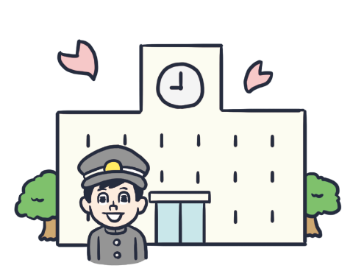
クレジットカード・ローン
かくしゅ
①「クレジットカード」
②各種「ロ－ン」
A:カード
会社
(発行)
代金
立て替え
かいしゃ
カード契約
後日、
期日までに
支払い
手数料
(申し込み)
じどうしゃ
じゅうたく
暗証番号の入力
またはサイン
「自動車ローン」
「住宅ローン」
B:販売店
C:カードの利用者
はんばいてん
りようしゃ
商品の引き渡し
かいしゃ
だいきん
た
か
金融機関などからお金を借りると利息
をつけて返済する必要があります。
「A:カード会社」が代金を立て替えて
「B:販売店」にお金を支払います。
「C:カードの利用者」は先に商品を手に入れて、 後日「A:カード会社」に支払い期日までにお金を支払います。
※口座引き落とし
きょういく
「教育ローン」
はんばいてん
かね
しはら
きんゆうきかん
かね
りそく
りようしゃ
さき
しょうひん
て
へんさい
ひつよう
い
ごじつ
がいしゃ
しはら
きじつ
かね
しはら
こうざ
ひ
お
がいしゃ
た
か
クレジットカードでカード会社に立て替えてもらったお金や、金融機関などから借りた
お金は返済する責任と義務があります。
かね
きんゆうきかん
か
壱万円
かね
へんさい
せきにん
ぎむ
●

Slide 8

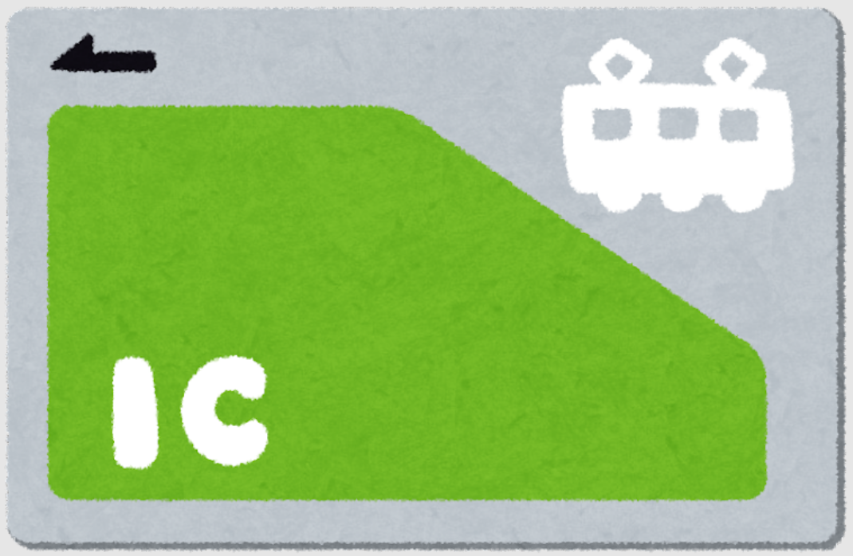
キャッシュレス決済
けっさい
げんきん
つか
しはら
ほうほう
現金を使わずに支払う「キャッシュレス」にもさまざまな方法があります。
自分に合った支払い方法を考えて
利用すること、お金の使い過ぎに注意することが大切です。
じぶん
あ
しはら
ほうほう
かんが
りよう
かね
つか
す
ちゅうい
たいせつ
でんし
①プリペイド カード | ②電子 マネー | ③デビット カード | ④クレジット カード
前払い | 前払い ※電子マネーにクレジットカードでチャージすると後払い。 | 即時払い ※口座に残高が必要 | 後払い ※口座に残高が必要
まえばら
まえばら
そくじばら
あとばら
でんし
こうざ ざんだか ひつよう
こうざ ざんだか ひつよう
あとばら

Slide 9

もんだい
けいやく
【問題３】契約をする
みせいねん
さいみまん
ほごしゃ
未成年（18歳未満）で保護者の同意を得ずに化粧品の定期購入の契約をしました。この契約は取り消せる？
どうい
え
けしょうひん
ていきこうにゅう
けいやく
けいやく
と
け
〇 or ×
こた
【答え】 〇
成年者と比べて社会経験の少ない未成年者が不利益を被らないように、未成年者が親などの保護者(法定代理人)の同意を得ずに契約した場合、契約を取り消すことができます。これが未成年者取消しです。
せいねんしゃ
くら
しゃかいけいけん
すく
みせいねんしゃ
ふり
えき
こうむ
みせいねんしゃ
おや
ほごしゃ
ほう
ていだいりにん
どうい
え
けいやく
ばあい
けいやく
と
け
みせいねんしゃとりけ

Slide 10
な
みせいねんしゃとりけ
無くなる未成年者取消し
さい
せいねん
18歳で成年になると・・・
みせいねんしゃとりけ
未成年者取消しができなくなります
みせいねんしゃとりけ
れいがい
いちぶ
いか
がいとう
ばあい
み
※未成年取消しの例外（一部ですが、以下に該当する場合には、未成年者取消しができません）
①小遣いの範囲内の少額な契約の場合
⇒使うことを許された範囲内の財産の使用は、未成年者取消しの
対象外です。
②未成年者が成年者であるとウソをついた場合
⇒未成年者自身に落ち度があれば、この保護は受けられません。
せいねんしゃとりけ
こづか
はんいない
しょうがく
けいやく
ばあい
つか
ゆる
はんいない
ざいさん
しよう
みせいねんしゃとりけ
たいしょうがい
みせいねんしゃ
せいねんしゃ
ばあい
みせいねんしゃじしん
お
ど
ほご
う

Slide 11

せいねん
まとめ（1.成年になる！？）
おや
ほごしゃ
どうい
①親など保護者の同意がなくても、
自分ひとりで様々な契約ができます。
例えば…
・ローンを組んで車を購入する ・クレジットカードを作成する
・化粧品などを定期購入する ・携帯電話を購入する
・マンションを借りる ・保険に加入する
じぶん
さまざま
けいやく
たと
く
くるま
こうにゅう
さくせい
けしょうひん
ていきこうにゅう
けいたいでんわ
こうにゅう
か
ほけん
かにゅう
みせいねんしゃ
とりけ
②未成年者取消しができなくなります。
けいやく
せきにん
③「契約」は責任をともないます。

Slide 12
かん
考えてみよう
がくしゅう
とお
まな
これまでの学習を通して学んだように、成年になると色々な責任がともないますが、
みんなはどんな点に注意する必要があると思いますか。
せいねん
いろいろ
せきにん
てん
ちゅうい
ひつよう
おも

Slide 13
じりつ
かんが
２. 自立について考える

Slide 14
はたら
もくてき
働く目的について
はたら
もくてき
かね
かせ
しゃかい
いちいん
つと
「働く目的」は、お金を稼ぐため、社会の一員として務めを果たすため、自分の才能や能力を発揮するためなど人それぞれ違います。 自分自身の働く目的について考えてみましょう。
はた
じぶん
さいのう
のうりょく
はっき
ひと
ちが
じぶん じしん
はたら
もくてき
かんが
え
はたら
かね
お金を得るために働く 63.2%
10.9%
7.2%
13.3%
5.4%
つと
はたら
いちいん
は
しゃかい
社会の一員として、務めを果たすために働く
さいのう
じぶん
はっき
はたら
のうりょく
自分の才能や能力を発揮するために働く
い
はたら
生きがいをみつけるために働く
むかいとう
無回答
ちゅう
もの
かいとうしゃ
さいいじょう
ゆう
にほんこくせき
注 回答者：18歳以上の日本国籍を有する者 ＊内閣府「国民生活に関する世論調査」（令和7年）
Notes:
※タブの「表示」→「プレゼンテーションの表示」「ノート」をクリックしていただくと、ハイパーリンクから当該サイトに遷移します。
【出典元】
国民生活に関する世論調査（令和7年8月調査） | 世論調査 | 内閣府

Slide 15
はたら
かた
働き方について
せいきこよう
ひせいきこよう
せいきこよう
ひせいきこよう
正規雇用
一般的に、会社内で正社員と呼ばれ、期間の定めのない雇用契約で働いている。
加入義務あり
男 2億6,280万円
女 2億990万円
非正規雇用
一般的に、契約社員やパートタイマー、アルバイト、派遣社員の区分があり、期間を定めた雇用契約で働いている。 正規雇用と比べて短い時間で働く場合もある。
一定の条件を満たせば 加入義務あり
男 1億5,040万円
女 1億2,490万円
正規雇用
3,654万人
非正規雇用
2,126万人
概 要
社会保険
生涯賃金
いっぱんてき
けいやくしゃいん
まんにん
まんにん
いっぱんてき
かいしゃない
せいしゃいん
はけんしゃいん
がいよう
く
きかん
さだ
よ
きかん
ぶん
こようけい
さだ
やく
はたら
じかん
せいきこよう
みじか
こようけいやく
くら
はたら
ばあい
はたら
いってい
ひせいきこよう
じょうけん
しゃかいほけん
かにゅうぎむ
み
かにゅうぎむ
せいきこよう
おとこ
おく
おとこ
おく
しょうがいちんぎん
おんな
おんな
おく
おく
注 生涯賃金は大学卒の数値。退職金は含まれない。
＊労働政策研究・研修機構「ユースフル労働統計」（2025年）
＊総務省「労働力調査（基本集計）」（2024年）
Notes:
※タブの「表示」→「プレゼンテーションの表示」→「ノート」をクリックしていただくと、ハイパーリンクから当該サイトに遷移します。
【参考情報】
雇用形態別の賃金は？｜生活基盤の安定を図る生活設計｜ひと目でわかる生活設計情報｜公益財団法人 生命保険文化センター
非正規雇用者はどれくらいいる？｜生活基盤の安定を図る生活設計｜ひと目でわかる生活設計情報｜公益財団法人 生命保険文化センター
【出典元】
ユースフル労働統計2025 ―労働統計加工指標集―｜労働政策研究・研修機構（JILPT）
統計局ホームページ/労働力調査（基本集計）年平均結果

Slide 16

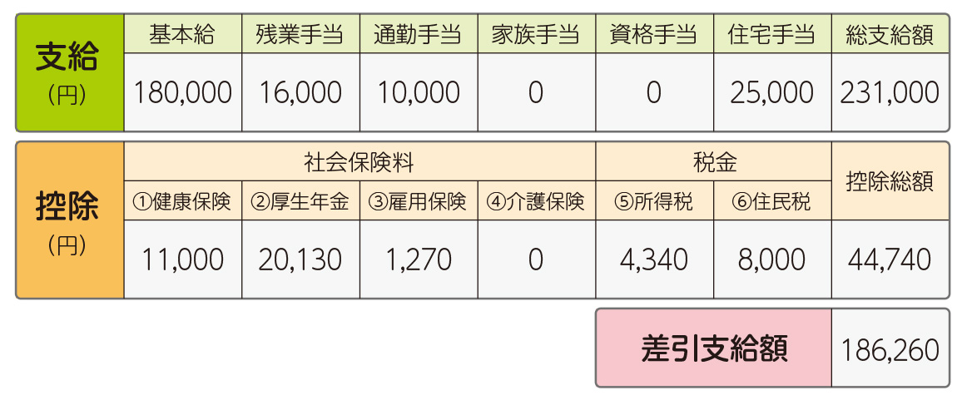
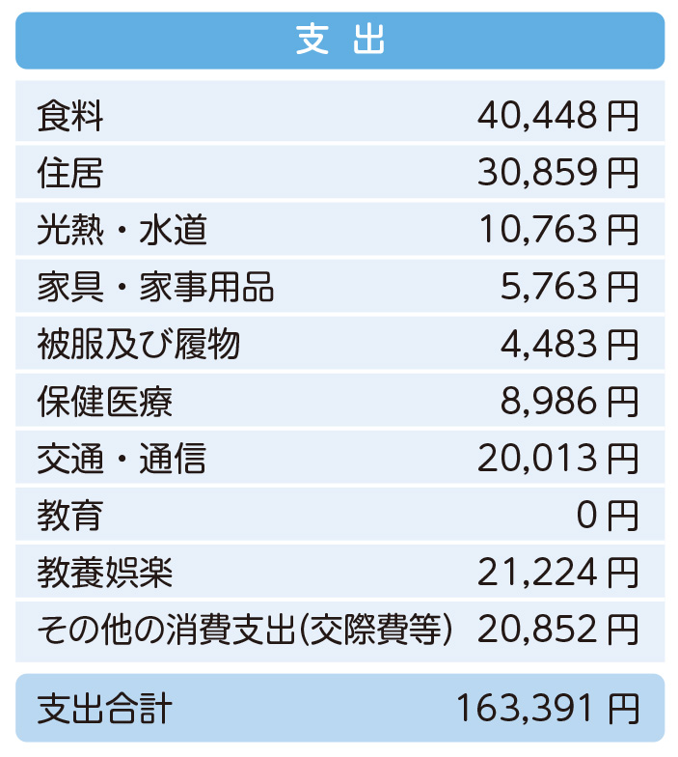
しゅうにゅう
ししゅつ
かんが
収入と支出のバランスを考える
しゅうにゅう
ししゅつ
かけい
な
収入と支出によって家計は成り立ちます。お金の使い方を考えることが大切です。
た
かね
つか
かた
かんが
たいせつ
しゅうにゅう
ししゅつ
収入
支出
給与明細の例（20歳代前半・独身）
1ヵ月の支出例（単身・勤労者世帯）
注 国税庁「民間給与実態統計調査」（令和6年）20～24歳の平均給与額をもとに作成。
※上記の金額は一例であり、実際の金額と異なる場合があります。
Notes:
※タブの「表示」→「プレゼンテーションの表示」→「ノート」をクリックしていただくと、ハイパーリンクから当該サイトに遷移します。
【出典元】
令和６年分 民間給与実態統計調査｜国税庁
統計局ホームページ/家計調査年報（家計収支編）2024年（令和6年）

Slide 17
いっぱんろうどうしゃ ねんしゅう
一般労働者の年収
せいべつ がくれきべつ ねんだいべつちんぎん
●性別・学歴別・年代別賃金
（単位：万円）
ねんれい こうこうそつ こうせん たんだいそつ だいがくそつ こうこうそつ こうせん たんだいそつ だいがくそつ
年齢 | 高校卒 （男性） | 高専・短大卒 （男性） | 大学卒 （男性） | 高校卒 （女性） | 高専・短大卒 （女性） | 大学卒 （女性）
全体 | 512 | 599 | 684 | 353 | 443 | 495
19歳以下 | 285 | － | － | 255 | － | －
20歳代 | 395 | 423 | 446 | 321 | 359 | 412
30歳代 | 492 | 552 | 614 | 343 | 405 | 492
40歳代 | 565 | 662 | 770 | 366 | 470 | 564
50歳代 | 603 | 731 | 878 | 390 | 497 | 623
60歳代 | 429 | 504 | 603 | 321 | 399 | 506
70歳以上 | 318 | 315 | 493 | 288 | 440 | 580
ぜんたい
だんせい だんせい だんせい じょせい じょせい じょせい
さいいか
さいだい
さいだい
さいだい
さいだい
さいだい
さいいじょう
注1 10人以上の常用労働者がいる民営事業所の数値。一般労働者は、短時間労働者に該当しない通常の所定労働時間・日数の労働者。
注2 上記金額は、きまって支給する現金給与総額に年間賞与などを加えた金額。
＊厚生労働省「賃金構造基本統計調査」（令和6年）をもとに生命保険文化センターが作成
Notes:
※タブの「表示」→「プレゼンテーションの表示」→「ノート」をクリックしていただくと、ハイパーリンクから当該サイトに遷移します。
【出典元】
賃金構造基本統計調査｜厚生労働省

Slide 18
かんが
まとめ（２. 自立について考える）
じりつ
かけい
じぶん
かんが
しゅうにゅう
ししゅつ
うえ
①
家計を自分で考える上で収入と支出のバランスは大切になってきます。
たいせつ
はたら
ひと
じぶん
かた
はたら
もくてき
②
働き方や働く目的は人それぞれです。自分にとって何が大切かを考えましょう。
なに
たいせつ
かんが
Notes:
※タブの「表示」→「プレゼンテーションの表示」→「ノート」をクリックしていただくと、ハイパーリンクから当該サイトに遷移します。
【参考情報】
雇用形態別の賃金は？｜生活基盤の安定を図る生活設計｜ひと目でわかる生活設計情報｜公益財団法人 生命保険文化センター
非正規雇用者はどれくらいいる？｜生活基盤の安定を図る生活設計｜ひと目でわかる生活設計情報｜公益財団法人 生命保険文化センター
【出典元】
ユースフル労働統計2024 ―労働統計加工指標集―｜労働政策研究・研修機構（JILPT）
統計局ホームページ/労働力調査（基本集計）年平均結果

Slide 19
３. トラブルに
巻き込まれない
ま
こ

Slide 20
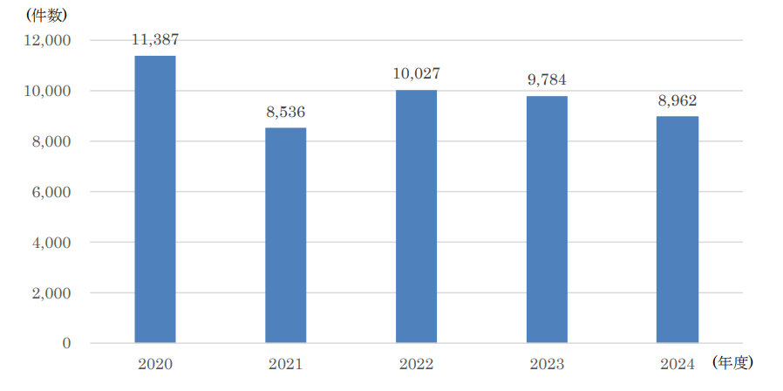
いがい みぢか わかもの しょうひしゃ
意外と身近な若者の消費者トラブル
けいやくとうじしゃ さい さい そうだんけんすう すいい
契約当事者が18歳・19歳の相談件数の推移
さい さい じんこう やく まんにん
18歳・19歳の人口は約200万人
約225人に1人が相談をしている
やく にん ひとり そうだん
＊出典:国民生活センター「18歳・19歳の消費生活相談の状況－2024年度－」、総務省「人口推計（2023年（令和5年）10月1日現在）」をもとに生命保険文化センターが作成
Notes:
※タブの「表示」→「プレゼンテーションの表示」→「ノート」をクリックしていただくと、ハイパーリンクから当該サイトに遷移します。
【出典元】
若者の消費者トラブル(テーマ別特集)_国民生活センター
統計局ホームページ/人口推計/人口推計（2023年（令和5年）10月1日現在）‐全国：年齢（各歳）、男女別人口 ・ 都道府県：年齢（5歳階級）、男女別人口‐

Slide 21
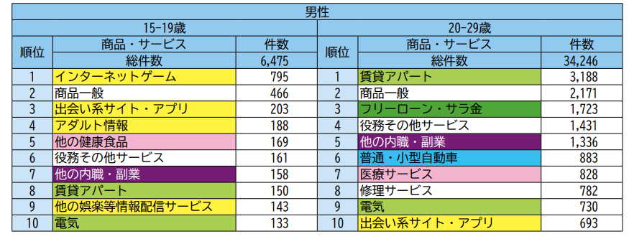



わかもの しょうひせいかつそうだん
若者の消費生活相談
わかもの しょうひせいかつそうだん しょうひん べつじょういけんすう ねんれいくぶんべつ ねん
若者の消費生活相談の商品・サービス別上位件数（年齢区分別・2024年）
＊出典：消費者庁「令和7年版消費者白書」
Notes:
※タブの「表示」→「プレゼンテーションの表示」→「ノート」をクリックしていただくと、ハイパーリンクから当該サイトに遷移します。
【出典元】
消費者白書等 | 消費者庁

Slide 22
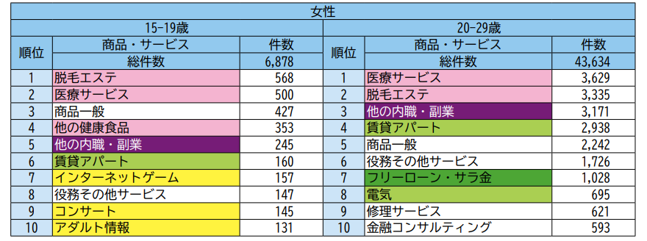
わかもの しょうひせいかつそうだん
若者の消費生活相談
わかもの しょうひせいかつそうだん しょうひん べつじょういけんすう ねんれいくぶんべつ ねん
若者の消費生活相談の商品・サービス別上位件数（年齢区分別・2024年）
＊出典：消費者庁「令和7年版消費者白書」
Notes:
※タブの「表示」→「プレゼンテーションの表示」→「ノート」をクリックしていただくと、ハイパーリンクから当該サイトに遷移します。
【出典元】
消費者白書等 | 消費者庁

Slide 23

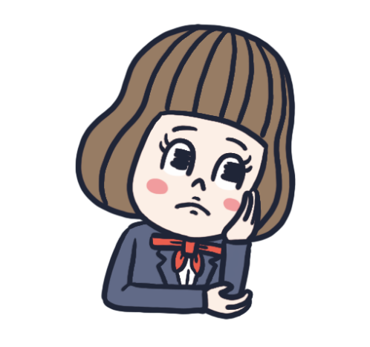
こま
そうだん
困ったら相談しましょう
こま
困ったことになった・・・
トラブルにあった・・・
しょうひしゃ
など
そうだんまどぐち
でんわばんごう
消費者トラブル等の相談窓口の電話番号は
188番（いやや！）→ 身近な消費生活センター
や消費生活相談窓口を案内してくれます。
ばん
みじか
しょうひせいかつ
しょうひせいかつそうだんまどぐち
あんない
そうだん
むりょう
どにちしゅく
※相談は無料。土日祝もつながります。
こま
なや
しょうひせいかつ
困ったらひとりで悩まずに消費生活センターなどに相談しましょう。
そうだん

Slide 24

なに
「ク－リング・オフ」って何?
ク－リング・オフ(Cooling off)は一定の期間内であれば、理由を問わず契約を解消できるしくみです（もともと「頭を冷やして、考え直す」という意味があります）。
しかし、商品・サービス、販売方法によって、クーリング・オフができない場合があるので、契約前にしっかりと確認しておきましょう。
いってい
きかんない
りゆう
と
けいやく
かいしょう
あたま
ひ
かんが
なお
いみ
しょうひん
はんばいほうほう
ばあい
けいやくまえ
かくにん
契約は、慎重によく考えてから行うようにしましょう。
けいやく
しんちょう
かんが
おこな

Slide 25
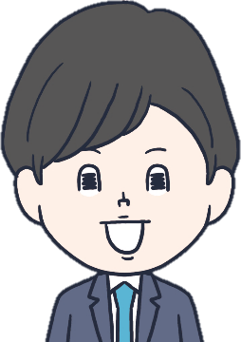
やみ
「闇バイト」とは？
けいじばん
たんじかん
こうしゅうにゅう
え
SNSやインターネット掲示板などで、短時間で高収入が得られるなど甘い言葉で募集しているもの
あま
ことば
ぼしゅう
やみ
おうぼ
もし闇バイトに応募してしまうと・・・
さぎ
う
こ
だ
こ
ごうとう
じっこうはん
はんざい
詐欺の受け子や出し子、強盗の実行犯など、犯罪組織の手先として利用され犯罪者となってしまいます。
そしき
てさき
りよう
はんざいしゃ
闇バイトに申し込んでしまったら、最寄りの警察署や警察相談専用電話「#9110」に電話しよう。
やみ
もう
こ
もよ
けいさつしょ
けいさつそうだんせんようでんわ
でんわ
＊警視庁HP、政府広報オンラインをもとに生命保険文化センターにて作成
Notes:
※タブの「表示」→「プレゼンテーションの表示」→「ノート」をクリックしていただくと、ハイパーリンクから当該サイトに遷移します。
【出典元】
いわゆる「闇バイト」の危険性について｜警察庁Webサイト

Slide 26
やみ
じれい
「闇バイト」の事例
あいて
しじ
したが
とき
じれい
①相手の指示に従わなかった時の事例
し
あ
あいて
ゆうどう
・「Instagram」で知り合った相手から「シグナル」に誘導され「受け子・出し子」の指示を受けるも、指示に従わなかったことで、指示役から電話で脅され、親族にも着信があり怖くなった。
う
こ
だ
こ
しじ
う
しじ
したが
しじやく
でんわ
おど
しんぞく
ちゃくしん
こわ
こじんじょうほう
にぎ
とき
じれい
②個人情報を握られてしまった時の事例
こうがくしゅうにゅう
か
とうこう
み
ゆうどう
「X」で「高額収入」と書かれた投稿を見て「シグナル」に誘導され、氏名や住所、生年月日、免許証の写真等を送信。相手から仕事の誘いがあったが、犯罪になると思い、断り続け、「シグナル」等のアプリをアンインストールしたところ、「LINE」で「お前、逃がさないからな。」といったメッセージと自分の個人情報が全て送られてきた。
しめい
じゅうしょ
せいねんがっぴ
めんきょしょう
しゃしんなど
そうしん
あい
て
しごと
さそ
はんざい
おも
ことわ
つづ
など
まえ
に
じぶん
こ
じんじょうほう
すべ
おく
＊警視庁HPをもとに生命保険文化センターにて作成
Notes:
※タブの「表示」→「プレゼンテーションの表示」→「ノート」をクリックしていただくと、ハイパーリンクから当該サイトに遷移します。
【出典元】
いわゆる「闇バイト」の危険性について｜警察庁Webサイト

Slide 27
ま
こ
まとめ（３.トラブルに巻き込まれない）
トラブルは、未然に防ぐことが大切です。
①
みぜん
ふせ
たいせつ
②
しょうひしゃ
ま
こ
もし消費者トラブルに巻き込まれてしまったら、188番（いやや！）に電話をかける等して周りの人に相談しましょう。
ばん
でんわ
とう
まわ
ひと
そうだん
③
もうしこ
おも
いってい
きかん
申込みをやめたいなと思ったときは、一定の期間内であれば、クーリング・オフを使うことができます。
ない
つか
ばあい
つか
けいやく
※場合によってはクーリング・オフを使うことができない契約もあります。
契約は、慎重によく考えてから行うようにしましょう。
④
けいやく
しんちょう
かんが
おこな

Slide 28
そな
4.リスクに備える

Slide 29
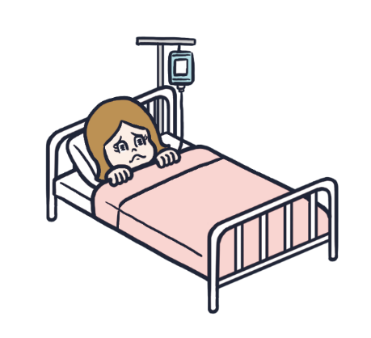
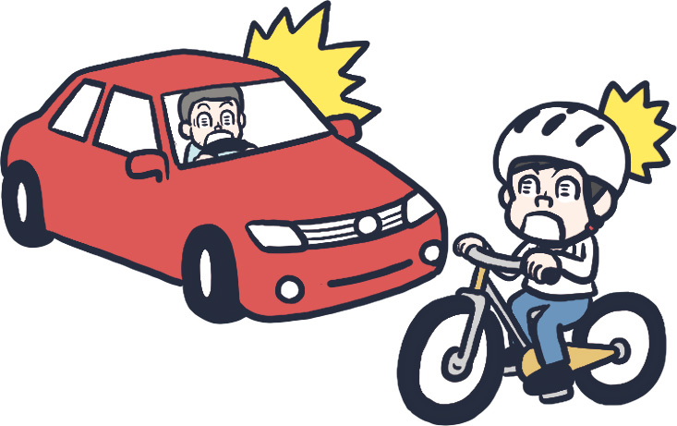
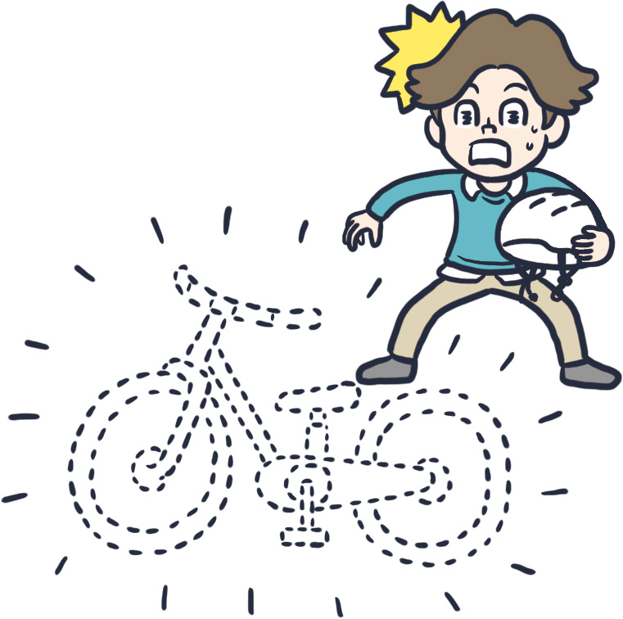
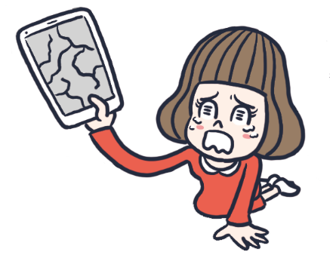
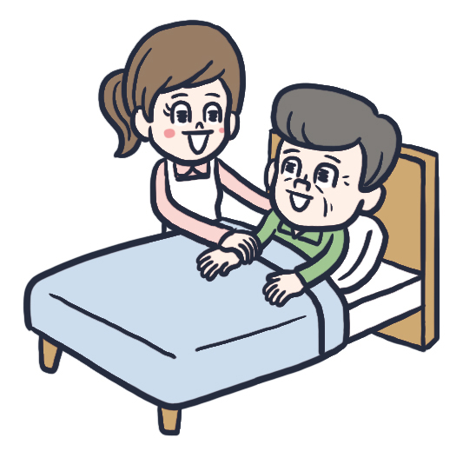
なに
リスクとは何か
リスクとは…
お
お
かね
起きてほしくないことで、起きるとお金がかかること
交通事故
病気で入院
自転車の盗難
こうつうじこ
びょうき
にゅういん
じてんしゃ
とうなん
介護
スマホを破損
かいご
はそん

Slide 30
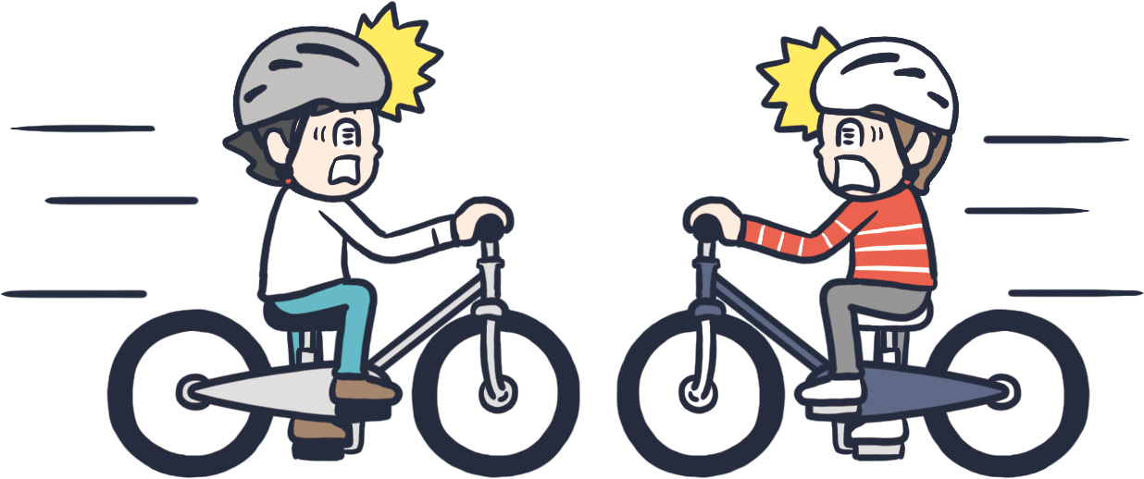
ちょくめん
こうこうせい
じれい
リスクに直面した高校生の事例
だんしこうこうせい
ひるま
こうつう
まも
じてんしゃ
しゃ
男子高校生が昼間、交通ルールを守らずに自転車で車道を斜めに横断していたところ、対向車線を自転車で走っていた男性会社員と衝突してしまい、男性会社員に重大な障害（言語機能の喪失等）を負わせてしまった。
（東京地方裁判所、2008年6月5日判決）
＊一般社団法人日本損害保険協会「ファクトブック2025」をもとに作成
どう
なな
おうだん
たいこうしゃせん
じてんしゃ
はし
だんせいかいしゃいん
しょうとつ
だんせいかいしゃいん
じゅうだい
しょうがい
げんごきのう
そうしつなど
お
ばいしょうがく
ひがいしゃ そんがい たい
賠償額
9,266万円
被害者の損害に対して、加害者が支払わなければならない金額
かがいしゃ しはら
きんがく
Notes:
※タブの「表示」→「プレゼンテーションの表示」→「ノート」をクリックしていただくと、ハイパーリンクから当該サイトに遷移します。
【出典元】
日本の損害保険－ファクトブック｜日本損害保険協会

Slide 31
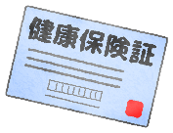
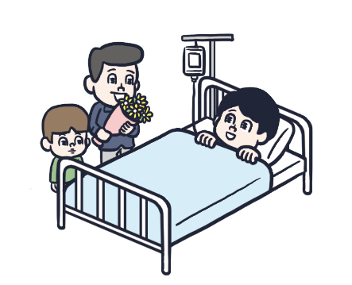
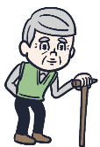
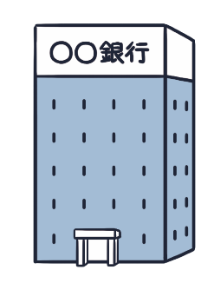


じぶん
み
まも
自分の身を守るために
ほう
きょうせい
法で強制
しゃかいほしょうせいど
社会保障制度
(社会保険等)
しゃかいほけんなど
リ
ス
ク
こうてきほしょう
①公的保障
【主な社会保険】
おも
しゃかいほけん
国など
公的医療保険
公的年金保険
くに
こうてきいりょうほけん
こうてきねんきんほけん
預貯金
よちょきん
してきほしょう
②私的保障
自分
民間保険
じぶん
本人の意思
みんかんほけん
ほんにん
いし

Slide 32
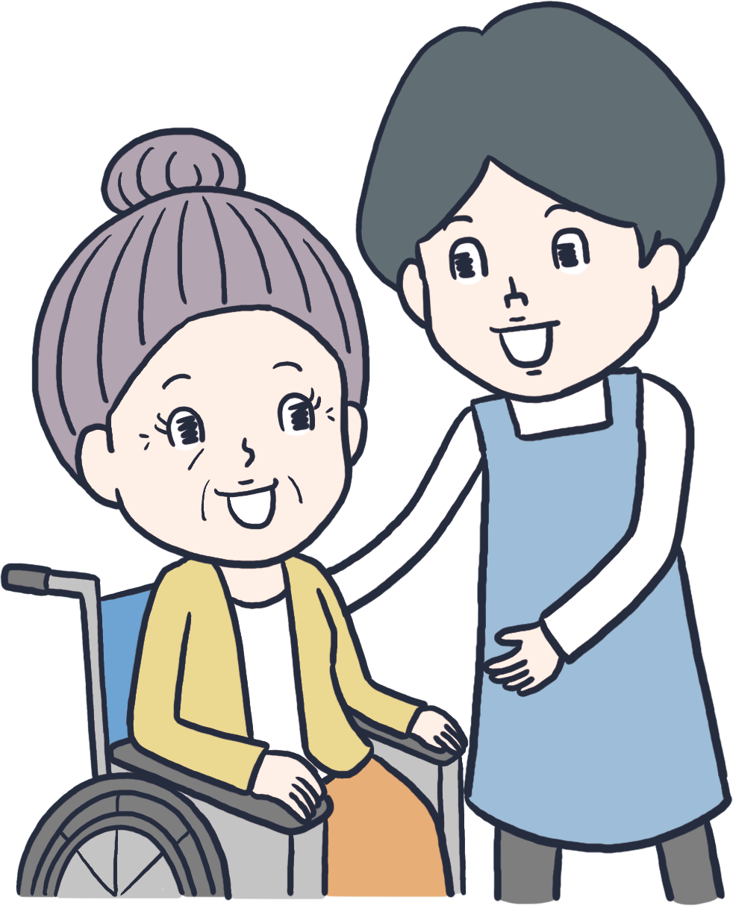
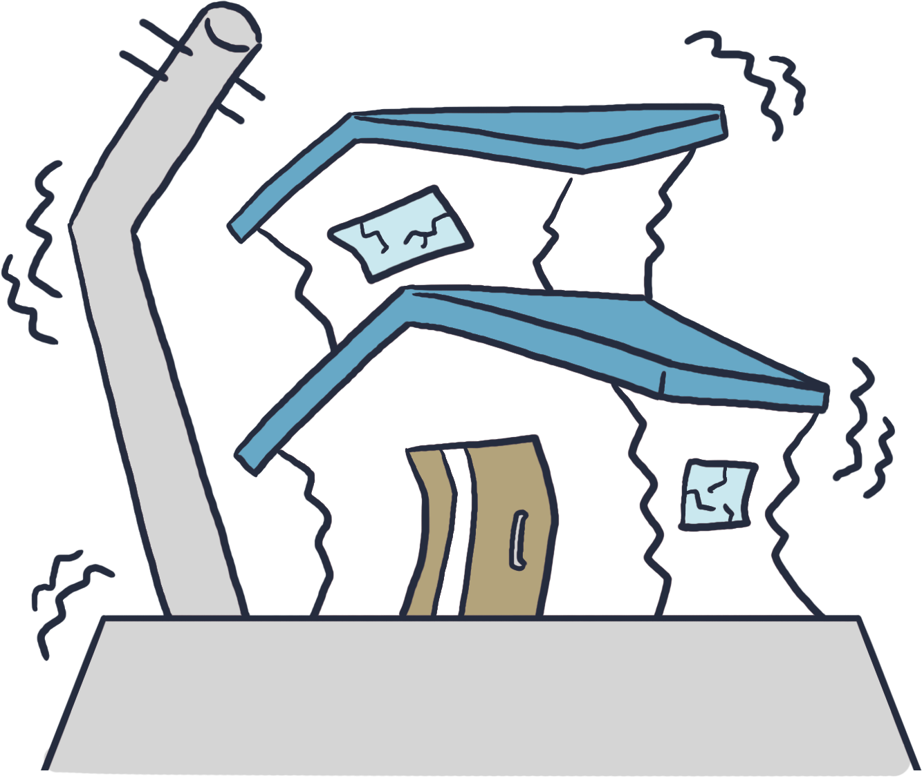
みんかんほけん
そな
「民間保険」で備える
せいめいほけん
そんがいほけん
 | 生命保険 | 損害保険
対象
受取額 | あらかじめ約束した 金額 | 事故により発生した 損害額
備えられる リスク | ●死亡 ●病気・ケガ ●老後 ●介護 など | ●交通事故 ●火事 ●台風や地震 ●ケガ など
ひと
モノ
人
やくそく
じこ
はっせい
きんがく
そんがいがく
しぼう
こうつうじこ
びょうき
かじ
ろうご
たいふう
じしん
かいご

Slide 33
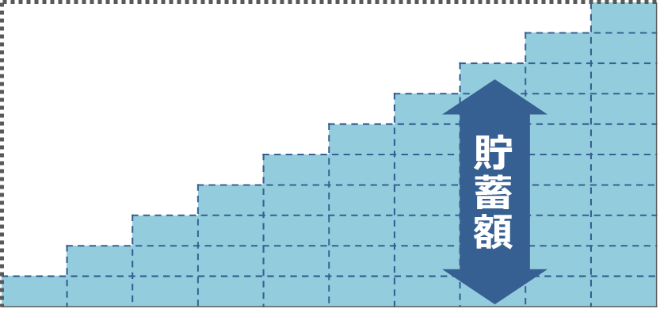


よちょきん
みんかん ほけん
ちが
預貯金と民間保険の違い
よちょきん
みんかんほけん
預貯金
民間保険
目標額
もくひょうがく
ほ
し
ょ
う
が
く
ち
ょ
ち
く
が
く
さい
さい
さい
さい
30歳
まいとし
40歳
30歳
40歳
ちょちくがく
そうがく
ほけんりょう
そうがく
まいとしやく
やく
貯蓄額は毎年100万円（総額1,000万円）
保険料は毎年約3万円（総額約30万円）
とくちょう
とくちょう
特 徴
特 徴
もくてき
とくてい
そんしつ
さまざまな目的の
ために貯める
特定の損失
に備える
た
そな
注 ①預貯金は利子や税金などを考慮しない金額。 ②保険料は男性（30歳）契約で、保険期間10年、保険金額1,000万円の定期保険の例。実際の保険料は、保険種類や契約内容、生命保険会社によって異なる場合があります。

Slide 34



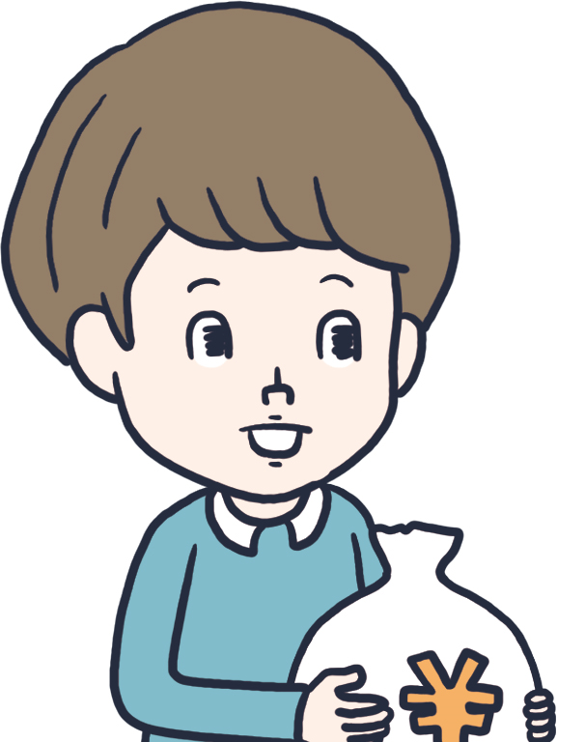
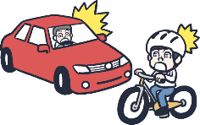
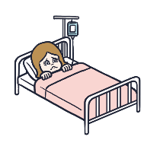
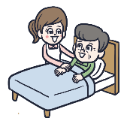
せいめいほけん
けいやく
ひつよう
「生命保険」には契約が必要
もうしこみしょ
ていしゅつ
こくち
しんさ
しょかいほけんりょう
しょるい
ほけんしょうけん
①申込書の提出
②告知（診査）
③初回保険料
の払い込み
④書類（保険証券）
が届く
はら こ
とど
ほけんきん
きゅうふきん
うけと
はっせい
⑥保険金・給付金の受取り
⑤リスクの発生
📚ワンポイント
ほけんりょう
なに
〈保険料って何？〉
保障を得る代わりに、契約者が生命保険会社に払い込むお金
〈保険金・給付金って何？〉
死亡や入院などにより、受取人が生命保険会社から受け取るお金
けいやくしゃ
せいめいほけんがいしゃ
はら
かね
ほしょう
え
こ
か
ほけんきん
きゅうふきん
なに
しぼう
にゅういん
うけとりにん
せいめいほけんがいしゃ
う と
かね
Notes:
※タブの「表示」→「プレゼンテーションの表示」→「ノート」をクリックしていただくと、ハイパーリンクから当該サイトに遷移します。
【参考情報】
契約申込みから契約成立までの流れと重要事項｜保険契約時のポイント｜知っておきたい生命保険の基礎知識｜生命保険を知る・学ぶ｜公益財団法人 生命保険文化センター

Slide 35
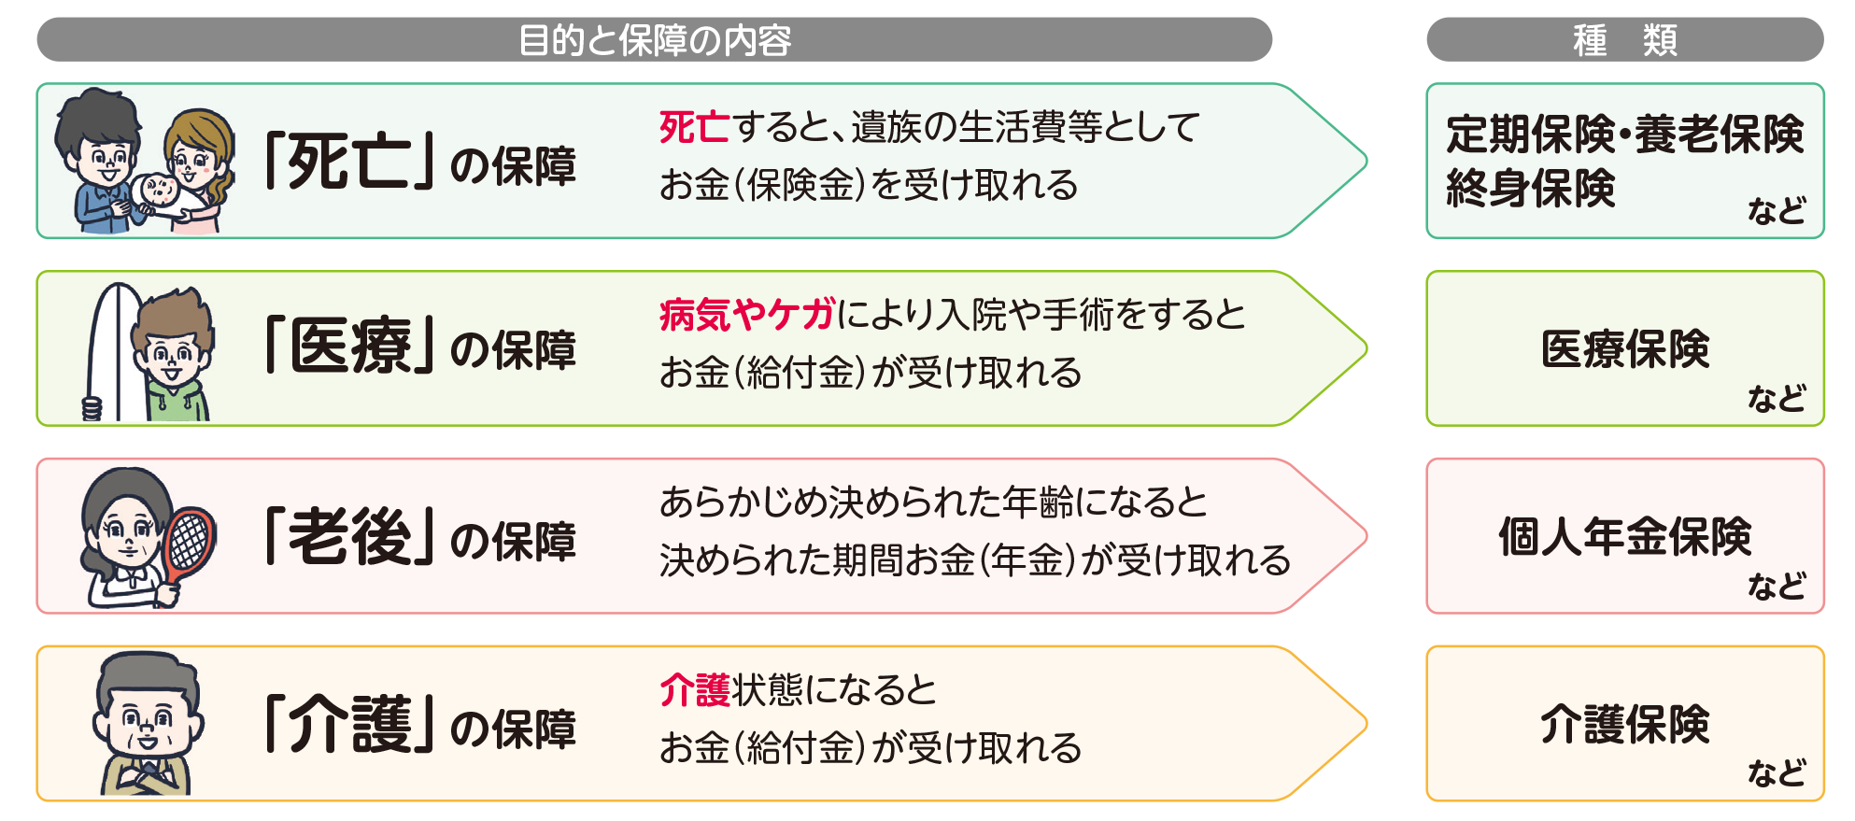
せいめいほけん
しゅるい
生命保険の種類
もくてき
ほしょう
ないよう
しゅるい
しぼう
しぼう
いぞく
せいかつなど
ていき ほけん
ようろう ほけん
ほしょう
う
かね
と
ほけんきん
しゅうしん ほけん
びょうき
しゅじゅつ
いりょう
にゅういん
ほしょう
いりょう ほけん
きゅうふきん
と
かね
う
ろうご
き
ねんれい
ほしょう
こじんねんきんほけん
きかん
ねんきん
と
き
かね
う
かいご
かいご じょうたい
ほしょう
かいご ほけん
きゅうふきん
と
かね
う
Notes:
【参考情報】
「生活設計」って何？｜ひと目でわかる生活設計情報｜公益財団法人 生命保険文化センター
生命保険の契約をお考えの皆様へ 生命保険の契約にあたっての手引｜公益財団法人 生命保険文化センター
日ごろの生活や将来に向けて最も不安な項目は？｜ひと目でわかる生活設計情報｜公益財団法人 生命保険文化センター
どんなリスクが、いくらくらいの損失になる？｜ひと目でわかる生活設計情報｜公益財団法人 生命保険文化センター

Slide 36
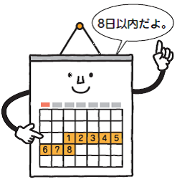
せいめいほけん
つか
「生命保険」にもク－リング・オフが使えます
せいめいほけん
けいやく
ばあい
〈生命保険の契約の場合〉
もうしこ
と
け
きかん
申込みの取り消しができる期間は、
8日以内
いない
いっぱんてき
かん
しょめん
う
一般的に、「クーリング・オフに関する書面を受け取った日」か「申込日」のいずれか遅い日から、その日を含めて8日以内ならば申し込みを撤回できます。
と
ひ
もうしこみび
おそ
ひ
ひ
ふく
いない
もう
こ
てっかい
クーリング・オフを活用すると、保険料はそのまま返金されます。
生命保険会社や商品によっては9日以上の期間を設けている場合もあります。
契約にあたって医師による診査を受けた場合など、クーリング・オフができない場合もあります。
かつよう
ほけんりょう
へんきん
せいめいほけんかいしゃ
しょうひん
いじょう
きかん
もう
ばあい
う
ばあい
けいやく
いし
しんさ
ばあい
36
Notes:
※タブの「表示」→「プレゼンテーションの表示」→「ノート」をクリックしていただくと、ハイパーリンクから当該サイトに遷移します。
【参考情報】
「クーリング・オフ」ってできるの？｜生命保険に関するQ&A｜生命保険Q&A｜生命保険を知る・学ぶ｜公益財団法人 生命保険文化センター

Slide 37
そな
まとめ（４.リスクに備える）
みんかんほけん
けいやく
りよう
①
民間保険など、さまざまな契約を利用することで、リスクに備えることができます。
そな
じょうほうしゅうしゅう
じぶん
ひつよう
ほけんしょうひん
②
しんちょう
えら
ふくすう
情報収集を行い、自分にとって必要な保険商品を慎重に選ぶことが大切です。契約する時は複数の会社・商品を比較してみましょう。
たいせつ
けいやく
とき
かいしゃ
しょうひん
ひかく

Slide 38
5.まとめ

Slide 39


まとめ
さい
じぶん
けいやく
み
①
18歳から、自分ひとりで契約できるかわりに、未成年を理由に契約は取り消せません。
せいねん
りゆう
けいやく
と
け
かけい
じぶん
かんが
うえ
しゅうにゅう
ししゅつ
②
家計を自分で考える上で収入と支出のバランスは大切になってきます。
たいせつ
こま
なや
まわ
③
トラブルなどで困ったときはひとりで悩まずに、周りの人や専門家などに相談しましょう。
ひと
せんもんか
そうだん
みんかんほけん
けいやく
りよう
④
民間保険など、さまざまな契約を利用することで、リスクに備えることができます。
そな

